Slide 1
Περιφερειοποίηση και τοπικοποίηση των ειδήσεων
Καθηγητής Γιώργος Πλειός

Slide 2
Γενικά
Στα αγγλικά, o όρος domestication χρησιμοποιείται επίσης για φυτά και ζώα (plants – animals)
«Τοπικοποίηση» ή εσωτερικοποίηση (domestication of the news = διαδικασία δια της οποίας ορισμένες ειδήσεις
Επιλέγονται (ποσοτικό)
μπορεί να αυξηθεί ή μειωθεί ο αριθμός των εξωτερικών ειδήσεων που μεταδίδονται, ή η έκταση-διάρκειά τους ή και τα δυο
Οργανώνονται - προβάλλονται σε ορισμένο εθνικό – τοπικό ακροατήριο) (ποιοτικό)
Ορισμένες ειδήσεις επιλέγονται ανάλογα με το θεματικό τους περιεχόμενο, τη χώρα στην οποία συντελείται το γεγονός κ.ά.
Δυο πτυχές
Εσωστρέφεια (ποσοτικό)
Προσαρμογή (& επιλογή) στα τοπικά αφηγηματικά σχήματα (ποιοτικό)

Slide 3
Ορισμοί
Gurevitch: διαδικασία προσαρμογής ενός εξωτερικού γεγονότος στα εθνικά ή τοπικά, ιδεολογικά και πολιτιστικά κριτήρια ώστε να είναι κατανοητή από το αντίστοιχο κοινό
Chapman: υπερέχει η τοπική οπτική στις εξωτερικές ειδήσεις
Clausen: η εσωτερικοποίηση είναι
από τη μια η διαδικασία της τοπικής προσαρμογής του παγκόσμιου
και από την άλλη η παγκόσμια διάδοση του τοπικού

Slide 4
Η εσωστρέφεια σε αριθμούς/1
USA
2001: 1983-1998, το % των διεθνών ειδήσεων στις εφημερίδες μειώθηκε
1996-1997: Μείωση του χρόνου για εξωτερικά γεγονότα στα αμερικανικά TV δίκτυα & του αριθμού των άρθρων και των πρωτοσέλιδων στις εφημερίδες
Ελλάδα: το % των διεθνών ειδήσεων
ΕΡΤ1: 1985: 23,7%, - 1996: 33,4% (Παπαθανασόπουλος)
Mega: 1993: 18,5% - το 1996 15,5%. (Παπαθανασόπουλος)
Σκάϊ 1996: 3,3,%,
Antenna 1996: 15,8%.
Ελλάδα - Εργαστήριο Κοινωνικής Έρευνας στα ΜΜΕ/2005
76,6% όλων των ειδήσεων και
63% των πολιτικών ειδήσεων 8 TV ήσαν εσωτερικές.
Το ποσοστό αυτό ήταν αυξημένο στους ιδιωτικούς , ενώ περισσότερες ήσαν οι εξωτερικές ειδήσεις στους κρατικούς σταθμούς

Slide 5
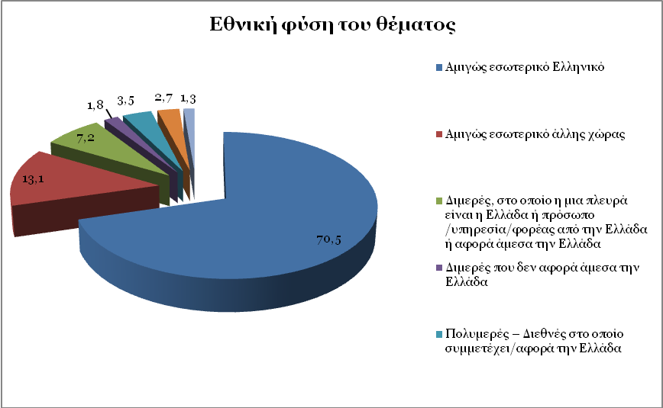
Η εσωστρέφεια σε αριθμούς/2 2005 - 2008
Η έρευνα πραγματοποιήθηκε μεταξύ 24-3-2005- 4/5/2008. Το χρονικό διάστημα που εξετάστηκε ήταν η περίοδος από 3-10-2006 έως 19-2-2008. Μελετήθηκαν 66 δελτία ειδήσεων (931 ειδήσεις) 3 τηλεοπτικών σταθμών πανελλαδικής εμβέλειας (Alter, Mega NET) (40% περίπου των τηλεθεατών). Επιλέχθηκε η δειγματοληπτική θεματική ανάλυση περιεχομένου σε συνδυασμό με την ανάλυση λόγου των ΜΜΕ
Το σύνολο εξωτερικών και διεθνών ειδήσεων εξακολουθεί ναι χαμηλότερο από εκείνο που κατέγραψαν οι έρευνες του Εργαστηρίου το 2005 και αρκετά χαμηλότερο σε σχέση με την έρευνα του Παπαθανασόπουλου τη δεκαετία του 1990

Slide 6
Η εσωστρέφεια σε αριθμούς/2β 2014 -2015

Slide 7
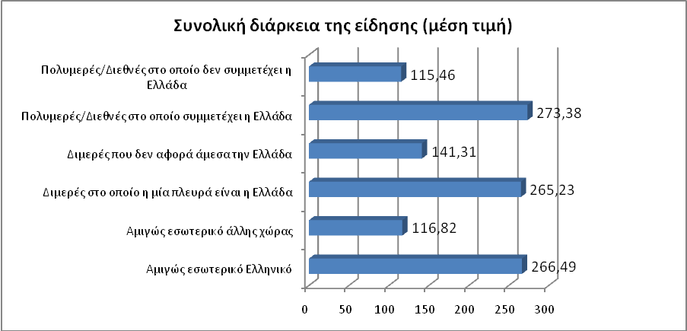
Η εσωστρέφεια σε αριθμούς/3

Slide 8
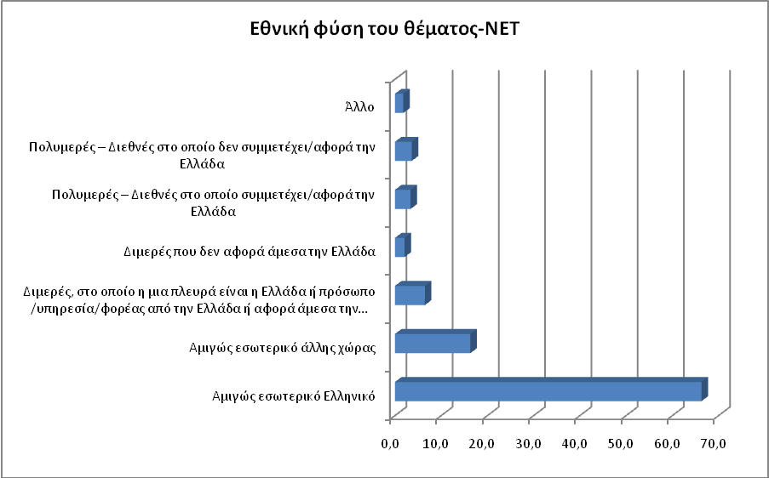
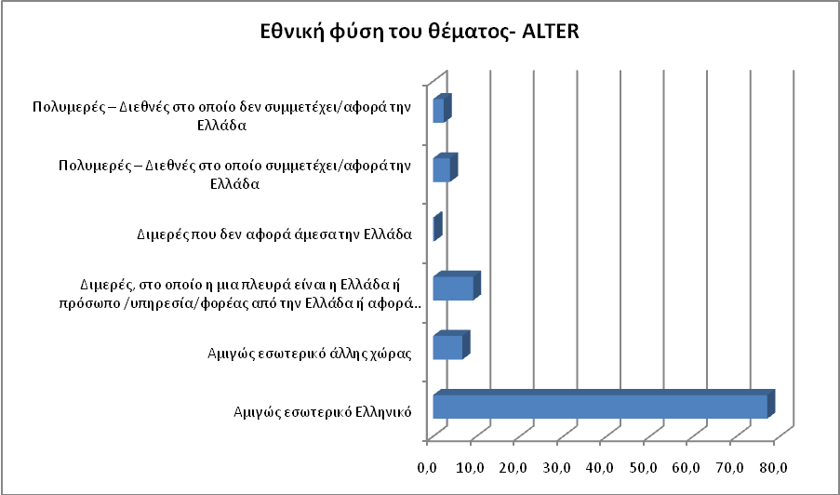
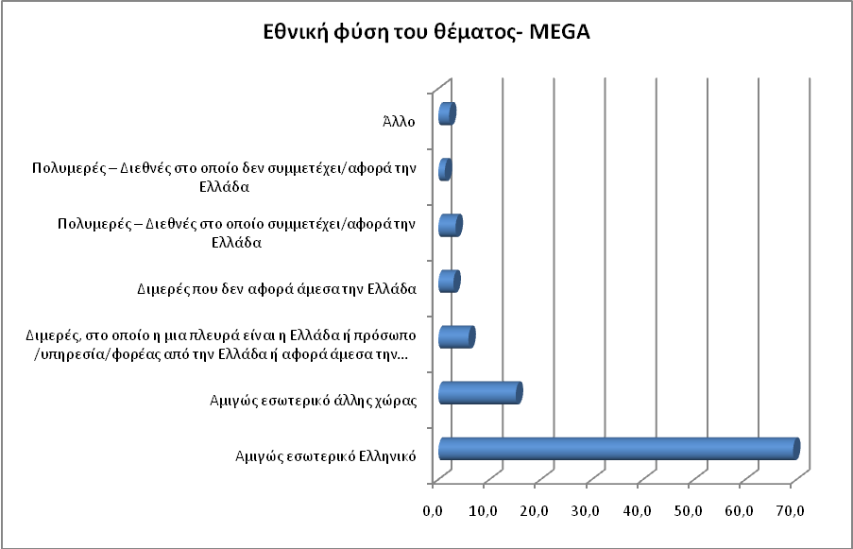
Η εσωστρέφεια σε αριθμούς/4
Τα χαμηλά ποσοστά των διεθνών ειδήσεων είναι μεγαλύτερα στους ιδιωτικούς σταθμούς (π.χ. στη ΝΕΤ έναντι Mega και Alter) και σε σταθμούς με μικρότερο δίκτυο ανταποκριτών (π.χ. Alter)

Slide 9
Η εσωστρέφεια σε αριθμούς/5
Οι τρεις πρώτες ειδήσεις ανά «εθνική» φύση ειδήσεων
 | 1η είδηση | 2η είδηση | 3η είδηση
Αμιγώς εσωτερική Ελληνική | 48 | 55 | 56
Αμιγώς εσωτερική άλλης χώρας | 3 | 1 | 1
Διεθνής διμερής που αφορά την Ελλάδα | 8 | 4 | 5
Διεθνής διμερής που δεν αφορά την Ελλάδα | 1 | 2 | 0
Διεθνής πολυμερής που αφορά την Ελλάδα | 2 | 2 | 1
Διεθνής πολυμερής που δεν αφορά την Ελλάδα | 0 | 0 | 0

Slide 10
Η εσωστρέφεια σε αριθμούς/6
Οι χώρες που συνδέονται συχνότερα με τα γεγονότα των τηλεοπτικών ειδήσεων
ΗΠΑ | 70
ΤΟΥΡΚΙΑ | 39
ΜΕΓΑΛΗ ΒΡΕΤΑΝΙΑ | 26
ΓΑΛΛΙΑ | 24
ΙΤΑΛΙΑ | 21
ΡΩΣΙΑ | 18
ΓΕΡΜΑΝΙΑ | 13
ΚΥΠΡΟΣ | 12
Ε.Ε. | 11
FYROM | 9
ΑΥΣΤΡΙΑ | 8
ΙΣΡΑΗΛ | 7
ΙΡΑΚ | 6
ΚΙΝΑ | 6
ΑΛΒΑΝΙΑ | 5
ΙΡΑΝ | 5
ΙΣΠΑΝΙΑ | 4
ΠΑΛΑΙΣΤΙΝΗ | 4
ΙΑΠΩΝΙΑ | 4
ΛΙΒΑΝΟΣ | 3
ΒΟΥΛΓΑΡΙΑ | 3

Slide 11
Η εσωστρέφεια σε αριθμούς/7
Οι χώρες που συνδέονται συχνότερα με τα γεγονότα των τηλεοπτικών ειδήσεων
ΝΕΤ |  | ALTER |  | MEGA
ΕΛΛΑΔΑ | 36 | ΕΛΛΑΔΑ | 36 | EΛΛΑΔΑ | 33
ΗΠΑ | 32 | Η.Π.Α. | 22 | ΤΟΥΡΚΙΑ | 15
ΤΟΥΡΚΙΑ | 15 | ΤΟΥΡΚΙΑ | 11 | ΗΠΑ | 13
Μ.ΒΡΕΤΑΝΙΑ | 14 | ΙΤΑΛΙΑ | 8 | ΓΑΛΛΙΑ | 8
ΓΑΛΛΙΑ | 11 | ΒΡΕΤΑΝΙΑ | 6 | ΒΡΕΤΑΝΙΑ | 6
ΡΩΣΙΑ | 11 | ΓΑΛΛΙΑ | 5 | ΓΕΡΜΑΝΙΑ | 5
ΙΤΑΛΙΑ | 9 | Ε.Ε. | 5 | ΡΩΣΙΑ | 5
ΙΣΡΑΗΛ | 6 | ΓΕΡΜΑΝΙΑ | 4 | ΙΤΑΛΙΑ | 4
ΚΥΠΡΟΣ | 6 | ΚΙΝΑ | 2 | ΚΥΠΡΟΣ | 4
ΑΥΣΤΡΙΑ | 5 | ΡΩΣΙΑ | 2 | Ε.Ε. | 3
ΓΕΡΜΑΝΙΑ | 4 | ΟΛΛΑΝΔΙΑ | 2 | ΠΓΔΜ | 3
ΠΑΛΑΙΣΤΙΝΗ | 4 | ΠΓΔΜ | 2 | ΑΥΣΤΡΙΑ | 2
ΠΓΔΜ | 4 | ΚΥΠΡΟΣ | 2 | ΙΡΑΚ | 2
ΙΡΑΚ | 4 | ΑΥΣΤΡΙΑ | 1 | ΙΑΠΩΝΙΑ | 2

Slide 12
Η εσωστρέφεια σε αριθμούς/8
Η εσωστρέφεια είναι μεγαλύτερη στα σχολιαστικά δελτία
Η μορφική διάρθρωση των διεθνών – εξωτερικών ειδήσεων μοιάζει με εκείνη των εξωτερικών ν ειδήσεων, αλλά όχι απόλυτα
Όσο απομακρύνονται οι ειδήσεις από τις σχέσεις της Ελλάδας με τις χώρες της περιοχής ή σημαντικά ζητήματα διεθνών σχέσεων, η δραματοποίηση μειώνεται

Slide 13
Η εσωστρέφεια σε αριθμούς/9
 | Μέση τιμή Εικονιστικής δραματοποίησης | Μέση τιμή Λεκτικής δραματοποίησης
 | Μέγιστη τιμή 40 | Μέγιστη τιμή 8
Θέμα αμιγώς Ελληνικό | 13,6 | 3,3
Θέμα αμιγώς εσωτερικό άλλης χώρας | 11,6 | 2,8
Θέμα διμερές που αφορά την Ελλάδα | 13,4 | 3,7
Θέμα διμερές που δεν αφορά την Ελλάδα | 9 | 2,9
Θέμα πολυμερές που αφορά την Ελλάδα | 15,6 | 4,2
Θέμα πολυμερές που δεν αφορά την Ελλάδα | 14 | 3,8

Slide 14
Αιτίες
Εξωγενείς
Έντονη κοινωνική αλλαγή – και ως αποτέλεσμα παγκοσμιοποίησης (τα παγκόσμια ως τοπικά)
Η παγκοσμιοποίηση δεν καταργεί την τοπικότητα – το αντίθετο
Ενδογενείς
Οικονομικές: το κόστος διατήρησης μεγάλου αριθμού ανταποκριτών στο εξωτερικό
Πολιτιστικές: Η σημαντική παρουσία της παράδοσης, η καθυστέρηση στη διαδικασία νεωτερίκευσης
Πολιτικές – ιδεολογικές: η εξάρτηση των ΜΜΕ από την πολιτική εξουσία
Ιδιαίτερα τα κρατικά ΜΜΕ
Ιδιαίτερα σε χώρες που ανήκουν στο Μεσογειακό μοντέλο
Οργανωτικές: οι πρακτικές παραγωγής των ειδήσεων

Slide 15
Βιβλιογραφία
Gurevitch M. Levy M., Roeh Ι., ‘The Global Newsroom: Convergences and Diversities in the Globalisation of Television News’, στο Dahlgren P., Sparks C. (επιμ.), Communications and Citizenship: Journalism and the Public Sphereε in the New Media Age, (London: Routledge, 1991)
Clausen L., (2004), “Localizing the global: ‘domestication’ processes in international news production”, Media, Culture & Society, 26(1): 25–44.
Madger T., «Watcing what we say: Global communication in a time of fear”, στο Thussu D.K., Freedman D., (επιμ.), War and the Media, (London: Sage, 2003).
Lang K, Lang G.E., “How americans view the world: Media images and public knowledge, στο Tumber H. (ed), Media power, professionals and policies, London: Routledge, 2000 .
Utley G., “The shrinking of foreign news. From broadcast to narrowcast, Foreign Affairs, τεύχ. 76(2), σελ. 2-10, 1997.
Hoge, J., “Foreign News: Who Gives a Damn?”, Columbia Journalism Review, τόμ. 36:48-52, 1997.
Moisy C., «The foreign news flow in the information age”, Johan Shorenstein Center on the Press, Politics and Public Policy: Harvard University, 1996.
Παπαθανασόπουλος Σ., Η δύναμη της τηλεόρασης, Καστανιώτης, Αθήνα, 1997, σελ. 279-293.
Wu Dennis H. “The World’s window to the world: An overview of 44 nation’s international news coverage”, in Paterson C., Sreberny A., International News in News Reporting in the Twenty-First Century, University of Luton Press, London, 2004.
Chapman όπ.π., Hoge, J., “Foreign News: Who Gives a Damn?”. Columbia Journalism Review, τόμ. 36:48-52, (1997).

Slide 16
Ερωτήσεις?

